Slide 1
Инициатива Всемирной Церкви АСД
«ВОЗВРАЩЕНИЕ К АЛТАРЮ»
ИНИЦИАТИВА, ОБЪЕДИНЯЮЩАЯ
ВСЕ ОТДЕЛЫ ЦЕРКВИ,
ОРИЕНТИРОВАННАЯ НА ВОЗРОЖДЕНИЕ
ЛИЧНОГО, СЕМЕЙНОГО И ЦЕРКОВНОГО
АЛТАРЯ
Ежедневное время для Бога в каждом сердце, доме и общине
Notes:
Важно - «РАЗВИВАТЬ ЖИВЫЕ, РАСТУЩИЕ, ЕЖЕДНЕВНЫЕ ОТНОШЕНИЯ С ИИСУСОМ!!!»
Деян.17:21 Афиняне же все и живущие у них иностранцы ни в чем охотнее не проводили время, как в том, чтобы говорить или СЛУШАТЬ ЧТО НИБУДЬ НОВОЕ.
ПРОСТЫЕ, НО ЕВАНГЕЛЬСКИЕ,ФУНДАМЕНТАЛЬНЫЕ ПРИНЦИПЫ БОГ ОТКРЫВАЕТ, которые меняют не только психологию, всего человека (ДУХ,ДУША, ТЕЛО)

Slide 2
Инициатива Всемирной Церкви АСД
«ВОЗВРАЩЕНИЕ К АЛТАРЮ»
ИНИЦИАТИВА, ОБЪЕДИНЯЮЩАЯ
ВСЕ ОТДЕЛЫ ЦЕРКВИ,
ОРИЕНТИРОВАННАЯ НА ВОЗРОЖДЕНИЕ
ЛИЧНОГО, СЕМЕЙНОГО И ЦЕРКОВНОГО
АЛТАРЯ
Ежедневное время для Бога в каждом сердце, доме и общине
Notes:
РАБОТА в группах:
ВОПРОС 1. Разделитесь в группах по двое и расскажите друг другу: «КТО БЫЛ ЛИДЕРОМ, РУКОВОДИТЕЛЕМ, БОССОМ В ВАШЕЙ СЕМЬЕ и как это происходило? (2 минуты)
Ответы:
- Поднимите руку у кого отец был лидером, руководителем в семье?
- Поднимите руку у кого в семье отец думал что он лидер и руководитель?
- А у кого мама была лидером в семье, поднимите руки?
- А у кого младшая сестра или брат были лидером?

Slide 3
Инициатива Всемирной Церкви АСД
«ВОЗВРАЩЕНИЕ К АЛТАРЮ»
ИНИЦИАТИВА, ОБЪЕДИНЯЮЩАЯ
ВСЕ ОТДЕЛЫ ЦЕРКВИ,
ОРИЕНТИРОВАННАЯ НА ВОЗРОЖДЕНИЕ
ЛИЧНОГО, СЕМЕЙНОГО И ЦЕРКОВНОГО
АЛТАРЯ
Ежедневное время для Бога в каждом сердце, доме и общине
Notes:
ВОПРОС 2. Когда мы размышляем и вспоминаем, кто в нашей семье был лидером, главным, какие качества вам нравились в лидере вашей семьи? К примеру: отец был лидером, какие качества отца вам запомнились и нравятся? Или мама была лидером, какие её качества вам нравятся? (5 минут)
- По одному приглашать высказываться из групп, кто желает!?
ВОПРОС 3. КАК ЭТИ ХАРАКТЕРИСТИКИ (ОТЦА, МАМЫ-ЛИДЕРА) ВЫ МОЖЕТЕ СООТНЕСТИ/ПРИМЕНИТЬ К БОГУ ?
- ПЕРЕХОДИ НА СЛЕДУЮЩИЙ СЛАЙД – НАЧАЛО ТЕМЫ И МОЛИТВА

Slide 4
Легко признать Иисуса своим Спасителем и петь псалом: «Как дивна благодать Твоя, Спаситель мой Иисус».
Однако совсем другое дело признать Иисуса нашим ГОСПОДОМ
и петь:
«Всё Иисусу отдаю я!»
Notes:
- Ведь Он принял нас такими, какие мы есть, — сломленными, потрепанными и израненными грехом, избавил нас,
Очистил Своей Кровью и освободил. И Он ожидает ПОЛНОГО ПОДЧИНЕНИЯ ЕГО ВОЛЕ! ОН НАШ ГОСПОДЬ – ГОСПОДИН!
Если Иисус действительно наш Господь, наша жизнь и привычки изменятся, и иногда нам это не нравится, потому что мы чувствуем, что теряем контроль.

Slide 5
КАЖДЫЙ ДЕНЬ… «Почитайте Иисуса как Господа»
2
Notes:
МЫ ПРИШЛИ К ИИСУСУ, ТАКИЕ КАК ЕСТЬ. ОН ПРИНЯЛ НАС ТАКИМИ КАК МЫ ЕСТЬ.
А ПРИНИМАЕМ ЛИ МЫ ЕГО, ТАКИМ КАК ОН ЕСТЬ,- ГОСПОДОМ НАШЕЙ ЖИЗНИ ????- ЛИЧНАЯ МОЛИТВА КОГО ТО
Приступая к изучению этого принципа, просите Бога, чтобы благодаря Святому Духу вы могли по-новому осмыслить Слово Божье и с радостью петь «Все я отдаю», потому что любовь Спасителя завладела вашим сердцем.

Slide 6
КАЖДЫЙ ДЕНЬ… «Почитайте Иисуса как Господа»
Notes:
ТИТУЛ "ГОСПОДЬ": С III века до н. э. произнесение имени еврейского Бога Яхве было полностью табуировано. В тех текстах, где оно встречается, его заменил термин Адонайֲדֹנָי, "Господь мой». В Септуагинте, вместо Яхве стоит термин КЮРИОС, что значит ГОСПОДЬ. В русском переводе, который исходит из Септуагинты, термин передан как ГОСПОДЬ.
В христианстве титул ГОСПОДЬ применяется к Иисусу Христу, что подчёркивает Его Божественный статус[

Slide 7
Прочитаем:
Марка 1:35
Notes:
ЧИТАЕТ КТО ТО ИЗ ЗАЛА:
СЛЕДУЮЩИЙ СЛАЙД – ЧИТАЙ ВОПРОС К СТИХУ

Slide 8
ЧТО ЭТОТ ТЕКСТ ГОВОРИТ НАМ ОБ ИИСУСЕ?
Марка 1:35
Notes:
Иисус просыпался затемно и уходил в укромное место для молитвы. Сон и комфорт были не на первом месте у Иисуса.
Если Иисус мой ГОСПОДЬ, нуждался в утреннем времени общения, то есть ли у меня жажда общения с Богом? Как я провожу лучшее время для общения с НИМ (ГОСОДОМ и ГОСПОДИНОМ?

Slide 9
Марка 1:35
Это утреннее время было
ключевым в земной
жизни Христа!
Notes:
ХОТЯ ИИСУС ПРОВОДИЛ И ЦЕЛЫЕ НОЧИ В МОЛИТВЕ, НО КОГДА ОН НОЧЬЮ СПАЛ, УТРЕННЕЕ ВРЕМЯ ДЛЯ НЕГО БЫЛО САМЫМ ВАЖНЫМ И РЕШАЮЩИМ!!

Slide 10
Прочитаем:
Исаия 50:4

Slide 11
Исаия 50:4
Кто свидетельствует в этом стихе, пророк Исаия или кто-то другой??
Notes:
50: 6 СТИХ - ОТВЕТ !!!!!!!

Slide 12
Исаия 50:4
Это мессианское пророчество, указывающее на то, что Иисус будет переживать каждое утро на этой планете
Notes:
Каждое утро Бог будил Иисуса, чтобы учить, наставлять Его. Бог даровал Ему язык ученика/учителя, чтобы Он мог словом подкреплять изнемогающего.
Это утреннее время было ключевым в земной жизни Христа.
Наш Бог Отец готов с любовью будить нас также, как и Мессию!
Он будет приводить нас к алтарю каждое утро.
Любящий Отец желает, чтобы мы НЕСПЕШНО ОБЩАЛИСЬ с НИМ !

Slide 13
!!! Почитая Иисуса Господом,
просите Бога КАЖДЫЙ ВЕЧЕР, пробуждать вас следующим УТРОМ, чтобы НЕСПЕШНО общаться с Ним через чтение Слова и молитву, ни на что
не отвлекаясь
Notes:
САМОЕ ДОРОГОЕ ЧТО У НАС ЕСТЬ ОТ БОГА – ЭТО ВРЕМЯ!
ЕСЛИ ИИСУС МОЙ ГОСПОДЬ, КАКОЕ ВРЕМЯ И СКОЛЬКО ЭТОГО ВРЕМЕНИ Я ПОСВЯЩАЮ ИИСУСУ?
СУББОТА !!!
ПРАВИЛЬНО УПРАВЛЯЯ ВРЕМЕНЕМ, МЫ БУДЕМ И СУББОТУ СОБЛЮДАТЬ, ЧТО НЕ ПОЛУЧАЕТСЯ У ДРУГИХ ХРИСТИАН

Slide 14
КАЖДЫЙ ДЕНЬ… 1.«Почитайте Иисуса как Господа»

Slide 15
Что Слово Божье говорит нам об Иисусе, как о Господе?
Мф. 28:18
Notes:
Мат.28:18 - «И ПРИБЛИЗИВШИСЬ ИИСУС СКАЗАЛ ИМ, - ДАНА МНЕ ВСЯКАЯ ВЛАСТЬ НА НЕБЕ И НА ЗЕМЛЕ.»
СЛЕДУЮЩИЙ СЛАЙД - ОТВЕТ

Slide 16
Что Слово Божье говорит нам об Иисусе, как о Господе?
Мф. 28:18
Иисус говорит, что Ему дана всякая власть на небе и на земле…
Notes:
ОН – ГОСПОДЬ! ГОСПОДИН НА ЗЕМЛЕ!

Slide 17
Что Слово Божье говорит нам об Иисусе, как о Господе?
Флп. 2:5–11
Notes:
ФЛП.2:5-11 - «ИБО В ВАС ДОЛЖНЫ БЫТЬ ТЕ ЖЕ ЧУВСТВОВАНИЯ, КАКИЕ И ВО ХРИСТЕ ИИСУСЕ. ОН БУДУЧИ ОБРАЗОМ БОЖИИМ, НЕ ПОЧИТАЛ ХИЩЕНИЕМ БЫТЬ РАВНЫМ БОГУ: НО УНИЧИЖИЛ СЕБЯ САМОГО,ПРИНЯВ ОБРАЗ РАБА,СДЕЛАВШИСЬ ПОДОБНЫМ ЧЕЛОВЕКАМ И ПО ВИДУ СТАВ КАК ЧЕЛОВЕК. ….
1. ПОСЕМУ И БОГ ПРЕВОЗНЕС ЕГО И ДАЛ ЕМУ ИМЯ ВЫШЕ ВСЯКОГО ИМЕНИ
2. ВСЯКИЙ ЯЗЫК ИСПОВЕДАЛ,ЧТО ГОСПОДЬ ИИСУС ХРИСТОС В СЛАВУ БОГА ОТЦА!
ОН – ГОСПОДЬ-ГОСПОДИН!

Slide 18
Что Слово Божье говорит нам об Иисусе, как о Господе?
1. ПОСЕМУ И БОГ ПРЕВОЗНЕС ЕГО И ДАЛ ЕМУ ИМЯ ВЫШЕ ВСЯКОГО ИМЕНИ
2. ВСЯКИЙ ЯЗЫК ИСПОВЕДАЛ,ЧТО ГОСПОДЬ ИИСУС ХРИСТОС В СЛАВУ БОГА ОТЦА!
ОН – ГОСПОДЬ-ГОСПОДИН!
Notes:
ОН – ГОСПОДЬ-ГОСПОДИН!

Slide 19
Мы знаем, что все во Вселенной скоро преклонятся перед господством Иисуса Христа. Почему же мы не почитаем Иисуса Господом уже сейчас?
Не любим ли мы Иисуса только лишь как Друга и Спасителя, но не как нашего Господа?

Slide 20
Если Иисус является Господом вашей жизни, какое мы Ему отводим место?
Notes:
!!!!! ИЛЛЮСТРАЦИЯ: МАШИНА, СИДЕНИЯ - ИЛЛЮСТРАЦИЯ

Slide 21
Если Иисус является Господом вашей жизни, где вы должны сидеть?

Slide 22
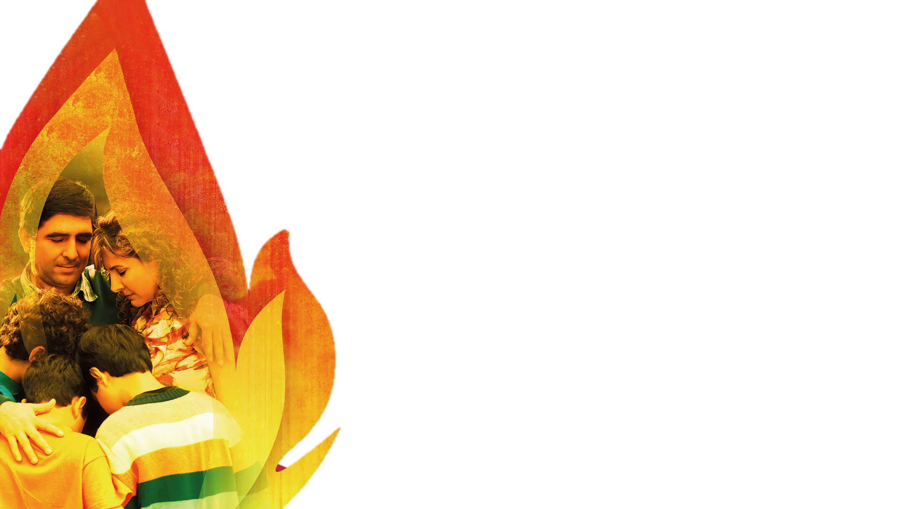
Где нам как христианам лучше всего находиться, когда Иисус «сидит за рулем», являясь Господом нашей жизни?
Notes:
МОЛИТВА: «ПРОСИТЕ, ЧТОБЫ МЫ ВОСПРИНИМАЛИ ИИСУСА,КАК ВОДИТЕЛЯ И ГОСПОДА В КАЖДОЙ СФЕРЕ НАШЕЙ ЖИЗНИ»

Slide 23
Как мы можем прекратить делать то, что является неправильным?
Иез. 36:26, 27
26. И дам вам сердце новое, и дух новый дам вам; и возьму из плоти вашей сердце каменное, и дам вам сердце плотяное.
27. Вложу внутрь вас дух Мой и сделаю то, что вы будете ходить в заповедях Моих и уставы Мои будете соблюдать и выполнять.
Notes:
ИИСУС ГОТОВ ВЫНУТЬ КАМНИ ИЗ НАШИХ СЕРДЕЦ, КОТОРЫЕ НЕ ДАЮТ НАМ ПРИЗНАТЬ ЕГО ГОСПОДСТВО.
МЫ ДОЛЖНЫ ДОВЕРИТЬСЯ ИИСУСУ КАК НАШЕМУ ГЛАВНОМУ ХИРУРГУ, ЧТОБЫ ОН ПРОВЕЛ ЭТУ ОПЕРАЦИЮ!

Slide 24
ПРОЧТИТЕ
Кол. 1:27, 28
СЕКРЕТ ПОБЕДЫ ХРИСТИАНИНА СОДЕРЖИТСЯ В ДВУХ ВЫРАЖЕНИЯХ ИЗ ЭТОГО БИБЛЕЙСКОГО ОТРЫВКА.
ЧТО ЭТО ЗА ВЫРАЖЕНИЯ?
Notes:
ПРОЧИТАЙТЕ В ГРУППЕ ЭТИ ЭТИ ТЕКСТЫ

Slide 25
ПРОЧТИТЕ
Кол. 1:27, 28
27. которым благоволил Бог показать, какое богатство славы в тайне сей для язычников, которая есть Христос в вас, упование славы,
28. Которого мы проповедуем, вразумляя всякого человека и научая всякой премудрости, чтобы представить всякого человека совершенным во Христе Иисусе…
Notes:
ХРИСТОС В ВАС и СОВЕРШЕННЫМ ВО ХРИСТЕ.
Иисус обитает в нас через Его Святого Духа, и Он наделяет нас силой ПОДЧИНИТЬСЯ ЕМУ КАК ГОСПОДУ!
Иисус каждое мгновение жил жизнью полного послушания Небесному Отцу. Он сказал: «Моя пища есть творить волю Пославшего Меня и совершать дело Его. (Ин.4:34) Христос стремился исполнить волю Бога Отца.
В Гефсимании он молился о нас: впрочем, не как Я хочу, но как Ты. Трижды Он боролся с личными желаниями, но в итоге решил подчиниться Своему Отцу.
Тот же Самый Иисус, Который ежедневно исполнял волю Отца, живет в нас посредством Святого Духа.

Slide 26
Что мы можем делать каждое утро, чтобы не отвлекаться и чтить Иисуса как Господа? Ин.1:29 «Вот Агнец Божий…»
Notes:
ЧИТАЙ СЛЕДУЮЩИЙ СЛАЙД

Slide 27
Каждое утро размышляйте о том, кто такой Иисус и что Он сделал для вас.
Затем доверьте всего себя, включая ваши мнения и гаджеты, Господу Иисусу.
Notes:
Тот же Иисус, имеющий всю силу и власть, живет в вас;
Он делает вас способными подчинить Ему свою волю.
Иисус поможет и не подведет!

Slide 28
КАЖДЫЙ ДЕНЬ… 2.«Почитайте Иисуса как Господа»
Notes:
ИСТОЧНИК СИЛЫ ДЛЯ ЖИЗНИ ПОБЕДЫ

Slide 29
Что Слово Божье говорит об Источнике силы, необходимой для того, чтобы жить для Христа?
Прочитайте:
Флп. 2:13.
Notes:
СИЛА ВО ХРИСТЕ. ВО ХРИСТЕ. ВО ХРИСТЕ. Отец и Сын пребывают с нами (живут в нас) через Святого Духа. И Божья благодать дает нам способность довериться Ему.
Он дарует нам как желание исполнить Божью волю, так и силу действовать.
Мы не одиноки в своей борьбе, переживаниях и старании прославлять Иисуса на протяжении дня.
Мы не духовные сироты.
Иисус обещает: ≪Не оставлю вас сиротами; приду к вам≫.
И когда Он приходит к нам, мы испытываем Его полноту.

Slide 30
«Если пребудете во Мне, — говорит Он, — и слова Мои в вас пребудут, то, чего ни пожелаете, проси́те, и будет вам»
Notes:
ОКЕАН И ЧАШКА: Подобно тому, как Иисус живет в нас посредством веры (полная воды чашка) и дает нам возможность приносить
добрые плоды, мы также продолжаем пребывать в Нем, и Его жизнь течет через нашу собственную.
≪Бог желает явить через вас святость, человеколюбие, сострадание, свойственные Ему.
Но Спаситель не требует, чтобы ученики приносили плод своими усилиями.
Он повелевает им пребывать в Нем.

Slide 31
Флп. 4:13
«Все могу в укрепляющем меня Иисусе Христе»
Наша величайшая работа заключается не в том, чтобы приносить плод, но в том, чтобы пребывать
в Нем.
Notes:
ПРОЧИТАТЬ ВМЕСТЕ. - Христос наделяет нас силой ПОЧИТАТЬ Его в своей повседневной жизни. Когда мы пребываем в Нем, а Он — в нас, мы будем хотеть жить ради Его славы (см. 1 Кор. 10:31).

Slide 32
Христос наделяет нас силой почитать Его, как Господа в своей повседневной жизни.
Когда мы пребываем в Нем, а Он — в нас, мы будем хотеть жить ради Его славы!

Slide 33
3. Почитайте Иисуса как Господа
Каждый день и момент жизни,
ПОЧИТАЙТЕ Иисуса Господом,
принимая любые решения.
Мы знаем Иисуса как Спасителя
и Друга, но знаем ли мы Его
как Господа, Кому можно доверить и ОТДАТЬ ВСЁ?!!
Notes:
ЗАДАНИЕ: КОРОНА с ОДНОЙ СТОРОНЫ…. - и Лично пишут у себя в блокноте

Slide 34
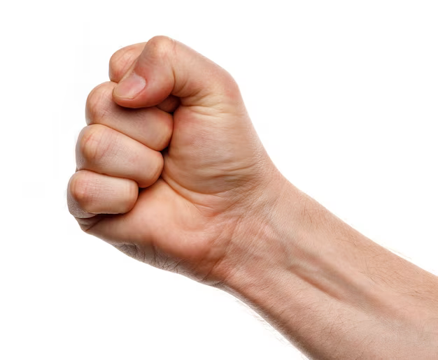
!!!!!!!!!!!!!!!!!!!
Что отдано Иисусу?
Что не отдано Иисусу?
Notes:
ЗАДАНИЕ: КОРОНА с ОДНОЙ СТОРОНЫ…. - и Лично пишут у себя в блокноте
ВСЕ ЧТО НЕ ОТДАНО ИИСУСУ, ДЕРЖИТ ВАС В ПЛЕНУ.
Поместите эту табличку рядом с вашей кроватью и каждый день следующей недели доверяйте Иисусу все, что еще не отдано Ему. Если вы испытываете сложности, молитесь: «Господи, помоги отдать Тебе все».

Slide 35
ОТДАЙТЕ ИИСУСУ СЕРДЦЕ
Иез. 36:26, 27:
«И дам вам сердце новое... и возьму из плоти вашей сердце каменное…»
Notes:
Кто нуждается в Иисусе, чтобы испытать опыт, описаный В ИЕЗ. 26:
Если Бог призывает вас пережить эту операцию на сердце, пожалуйста, вместе со мной преклоните колени перед Господом. Я приглашаю вас совершить личную молитву, прося Иисуса удалить из вашего сердца все ненужное: горечь, ненависть, похоть или любовь к чему-то или кому-то, что заменяет Иисуса как Господа.
МОЛИТВА – стр. 28

Slide 36
В своем стремлении почитать Иисуса как Господа, нам необходимо регулярно делать следующее: 1. Просите Бога будить вас каждое утро, чтобы вы могли неспешно общаться с Ним.

Slide 37
2. Каждое утро размышляйте о том, кто такой Иисус и что Он сделал для вас. Затем отдавайте самого себя и все, что у вас есть, включая ваши мнения и гаджеты, Иисусу как Господу.
Notes:
ВЗИРАЯ НА НАЧАЛЬНИКА И СОВЕРШИТЕЛЯ ВЕРЫ

Slide 38
3. Силой Иисуса, живущего в вас посредством веры, следуйте за Ним во всех своих решениях на протяжении всего дня и всей жизни

Slide 39
Всегда помните, о чем говорит
Иисус:
«Без Меня не можете
делать ничего»
ОН –
ГОСПОДИН НАШЕЙ ЖИЗНИ!
Notes:
«Наше возрастание в благодати, наша радость и полезность — все зависит от единения со Христом.
Только посредством ежедневного, ежечасного общения с Ним, пребывания в Нем мы сможем возрастать в благодати.
Он не только начало, но и завершение нашей веры. Христос — Первый и Последний, Вечносущий.
Он должен быть с нами не только в начале и в конце нашего пути, но и на каждом шагу.
Давид говорит: „Всегда видел я перед собою Господа, ибо Он одесную меня; не поколеблюсь” (Пс.15:8)≫
(Путь ко Христу. С. 69).

